Slide 1






Chào mừng các em đến với
tiết Tự nhiên và Xã hội
Bài 18: Cần làm gì để bảo vệ môi trường sống
của động vật và thực vật?
(Tiết 1)

Slide 2
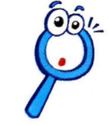
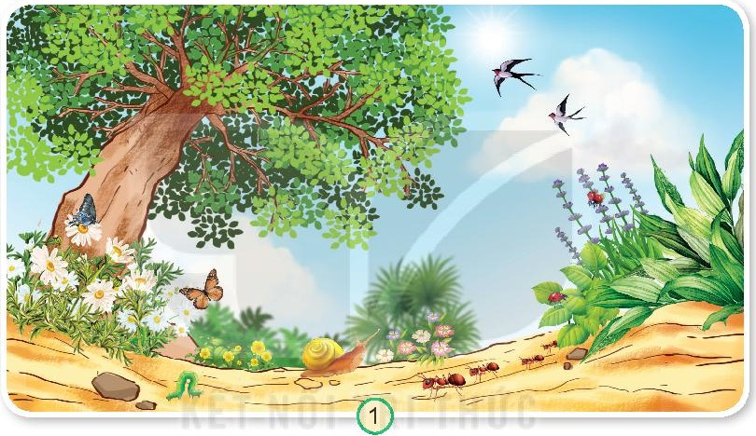
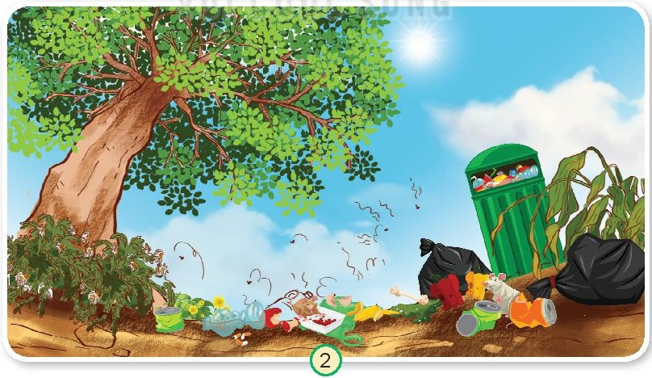
Hoạt động khám phá
1. Quan sát và cho biết hai hình dưới đây có điểm gì khác nhau.
Hình 1: môi trường trong xanh, sạch sẽ, các con vật bay lượn khắp nơi.
Hình 2: môi trường bị ô nhiễm, đầy rác thải, không có động vật sống.

Slide 3
Hoạt động khám phá
Vì sao có sự khác nhau đó?
Sự khác nhau đó là do con người xả rác thải làm ô nhiễm môi trường sống của động vật.

Slide 4
Hoạt động khám phá
Nếu môi trường sống của thực vật và động vật tiếp tục bị tàn phá thì chúng sẽ không còn nơi cư trú và sinh sống, số lượng giảm sút và có thể biến mất.
Điều gì sẽ xảy ra nếu môi trường sống của thực vật và động vật tiếp tục bị tàn phá?

Slide 5
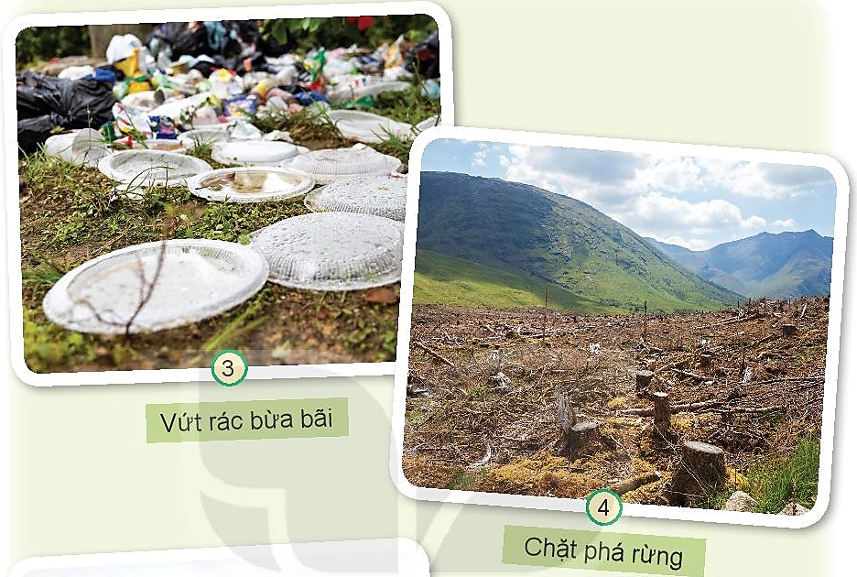
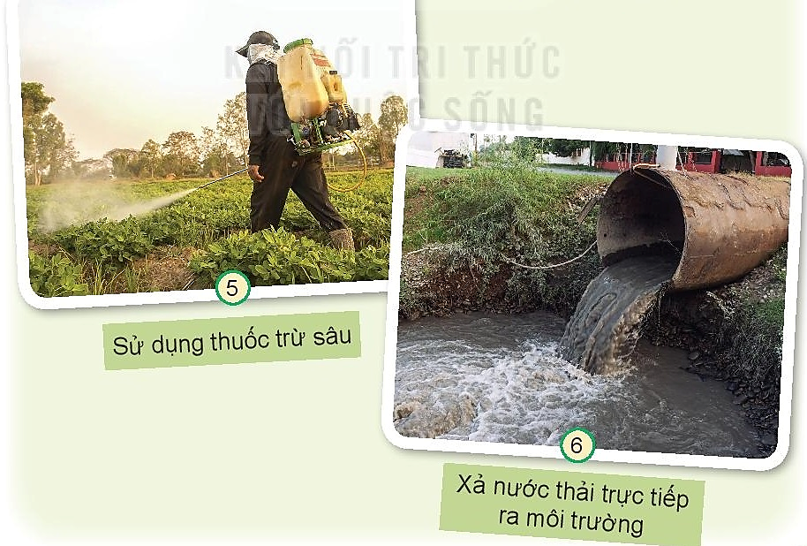
Hoạt động khám phá
2. Những việc làm trong từng hình sau có tác hại gì đối với môi trường sống của thực vật và động vật?

Slide 6
Chặt phá rừng làm mất rừng, chết cây, mất nơi ở của các con vật.
Xả nhiều rác và vứt rác bừa bãi gây ô nhiễm đất, nước, không khí. Làm mất nơi ở của sinh vật.

Slide 7
Thải nước bẩn ra môi trường làm ảnh hưởng đến môi trường sống của thực vật và động vật.
Sử dụng quá nhiều thuốc trừ sâu có thể gây chết động vật, thực vật; ô nhiễm môi trường sống của động vật, thực vật.

Slide 8
Hoạt động khám phá
2. Những việc làm trong từng hình sau có tác hại gì đối với môi trường sống của thực vật và động vật?
Những việc làm vứt rác bừa bãi, chặt phá rừng, sử dụng thuốc trừ sâu và xả nước thải trực tiếp ra môi trường: gây ảnh hưởng nghiêm trọng tới môi trường, không chỉ vậy nó còn đang hủy hoại đi môi trường sống của thực vật và động vật.

Slide 9
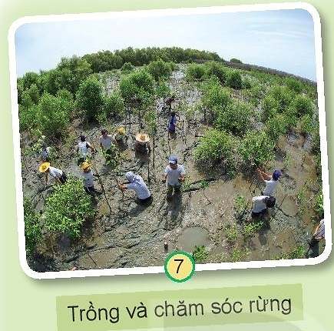
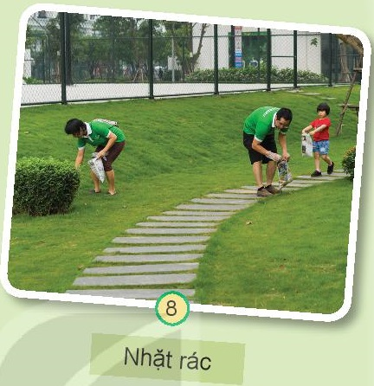
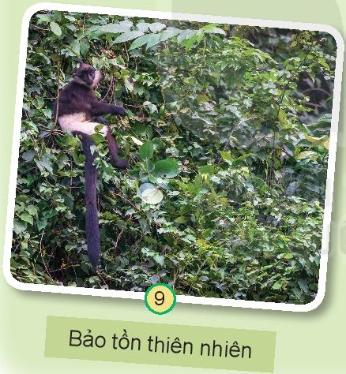
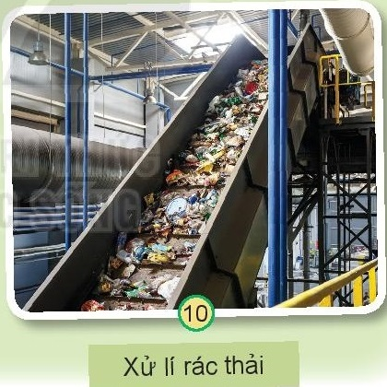
Hoạt động khám phá
Quan sát và kể tên việc làm trong mỗi hình sau.
Những việc làm đó mang lại lợi ích gì cho môi trường sống của thực vật và động vật?
Những việc làm trồng và chăm sóc rừng, nhặt rác, bảo tồn thiên nhiên và xử lí rác thải mang lại lợi ích cho môi trường sống của thực vật và động vật như là:
Tạo môi trường sống mới
Giúp bảo vệ và không hủy hoại đi môi trường sống của thực vật và động vật.

Slide 10
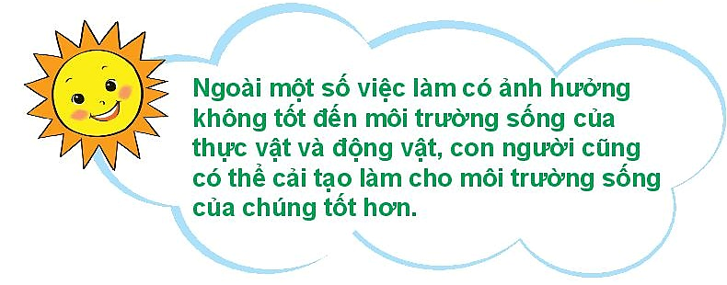
Hoạt động khám phá

